Slide 1

2025年全国消防宣传月
全民消防、生命至上——安全用火用电
2025年11月

Slide 2

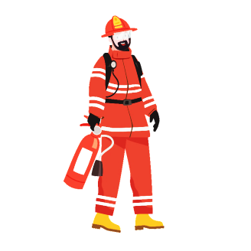
目录
CONTENT
1
消防宣传日
5
灭火十招
2
宿舍安全
6
消防安全二十条
3
失火逃生
7
消防设施
4
防火十法
8
消防器械使用方法

Slide 3
第一部分
消防宣传日

Slide 4
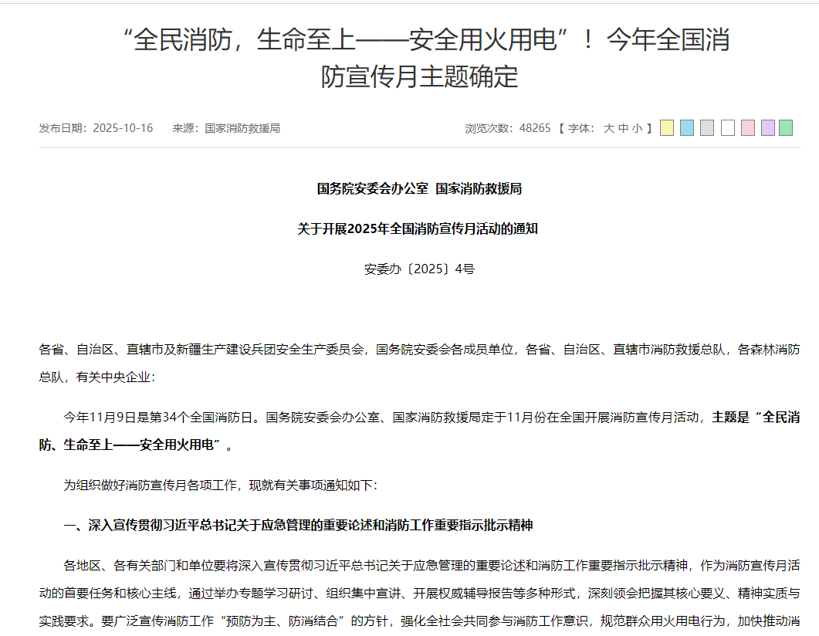
通知
消防宣传日
今年11月9日是第34个全国消防日
消防日主题是“全民消防、生命至上——安全用火用电”

Slide 5
01
02
03
消防宣传日
消防宣传日
消防宣传日
1992年，公安部发出通知，将每年的11月9日定为“119消防宣传日”
开展这一活动的目的，是因为冬季是火灾多发季节。为了搞好冬季防火工作，以“119消防宣传日”为契机，拉开冬防序幕。
"119消防宣传日"是指：集中一段时间开展内容广泛、形式多样的消防安全宣传活动，以提高全民消防安全意识，推动消防工作社会化的进程

Slide 6
01
我国过去的火警电话是“09”，因为在20世纪70年代以前，我国特别通讯是“0”号
02
20世纪70年代后期，我国通讯服务号码由“0”改为“11”，根据标准化管理的要求，火警电话号码统一定为“119”，是汉语“要要救”的谐音。
03
因为每年“119”是我国的消防宣传日，实际上这一天已成为我国的消防节。

Slide 7
第二部分
宿舍安全

Slide 8
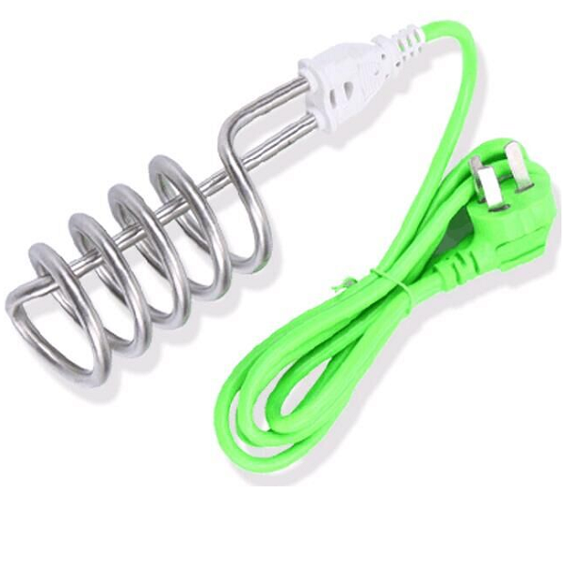
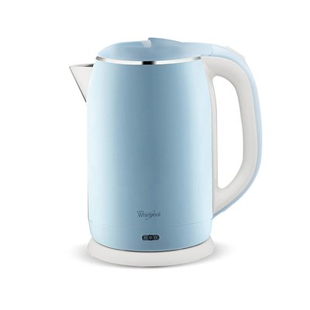
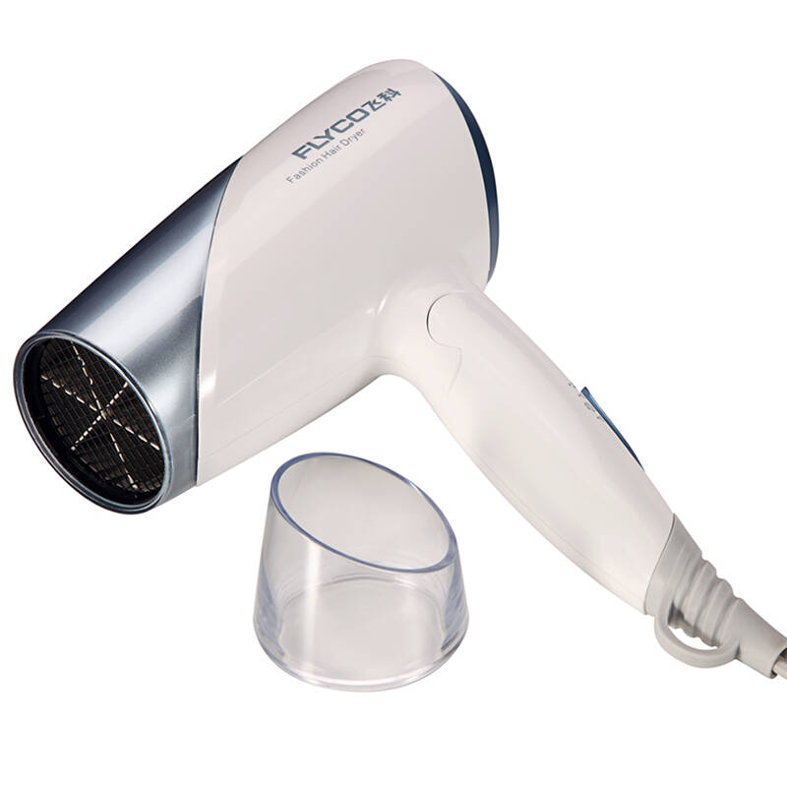
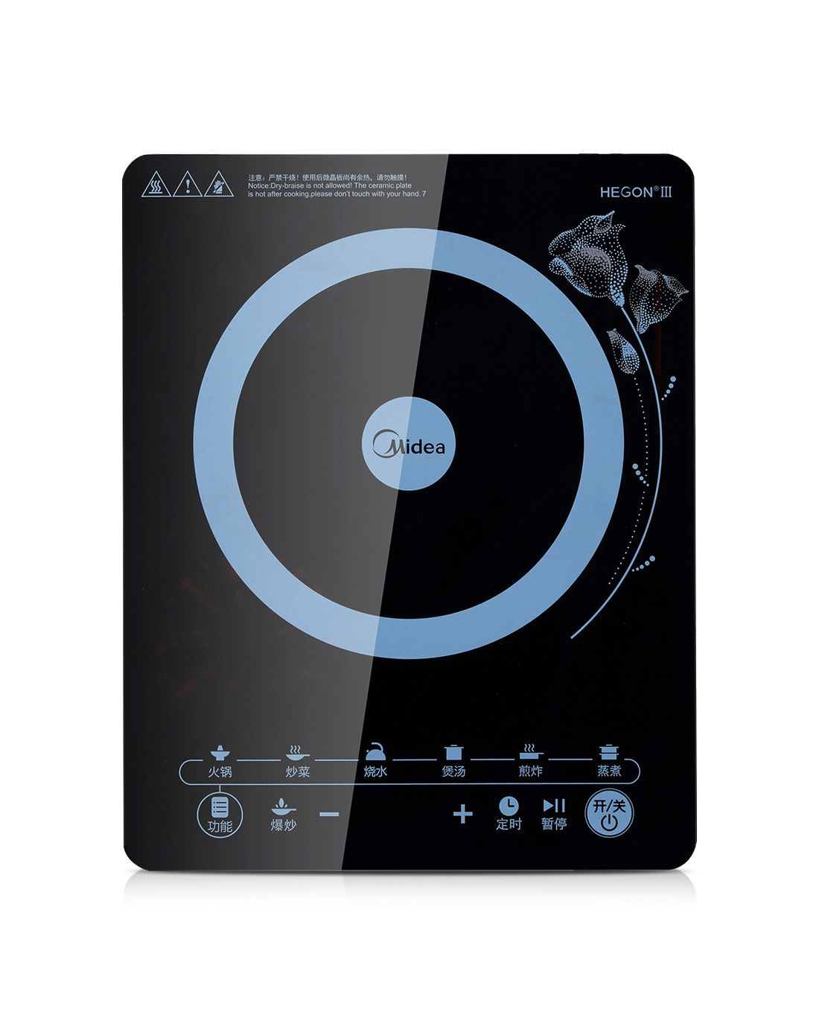
常见大功率电器
热得快
很简陋的加热工具，安全系数非常低；制造时的粗制滥造、偷工减料，更容易引起用电安全。
电热水壶
电热水壶本身质量存在问题，容易导致漏电及烫伤隐患。
电吹风
不能使用功率大于800W电吹风。
电磁炉
产生热量过高，使用不当不仅影响用电，更易引起火灾。

Slide 9
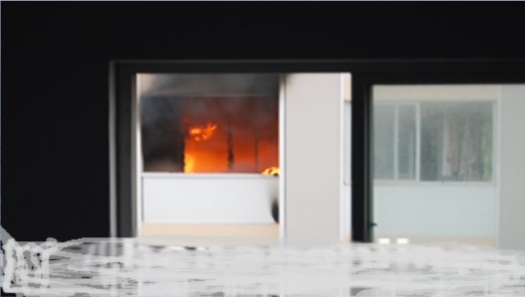
2021年3月7日早晨，河南省信阳师范学院高校生公寓内突发火灾，一间男生宿舍被烧毁，百余名同学被紧急疏散

Slide 10
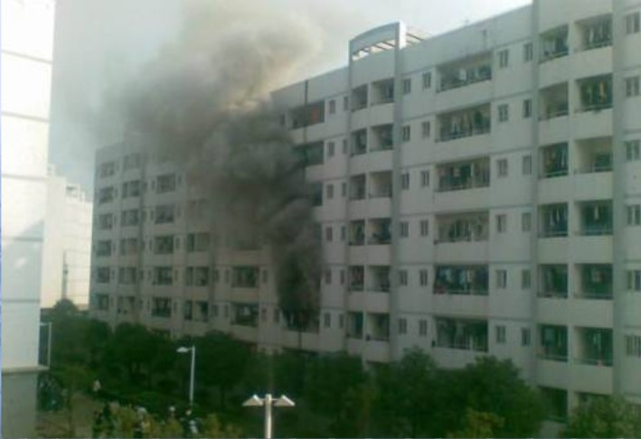
2021年11月23日下午2：50分左右，中南高校13栋2楼一栋寝室起火，起火缘由是使用违规电器，所幸没有人员伤亡

Slide 11
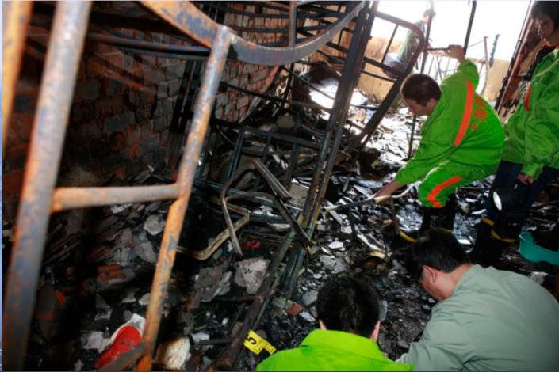
2021年11月14日早晨6时10分许，上海商学院徐汇校区宿舍楼602女生寝室失火；慌乱中门打不开，因室内火势过大，1位女高校生从6楼寝室阳台跳楼，另3位跟着跳楼，不幸当场死亡
失火缘由：违规使用“热得快”烧水，水烧干引发火灾

Slide 12
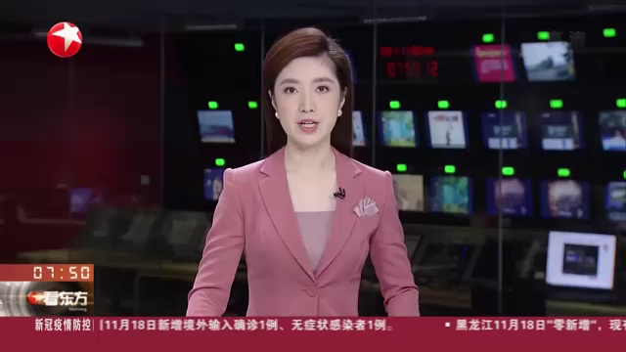
2021年10月17日，南京传媒学院学生宿舍突发火宅，系违规在宿舍内为平衡车充电导致

Slide 13
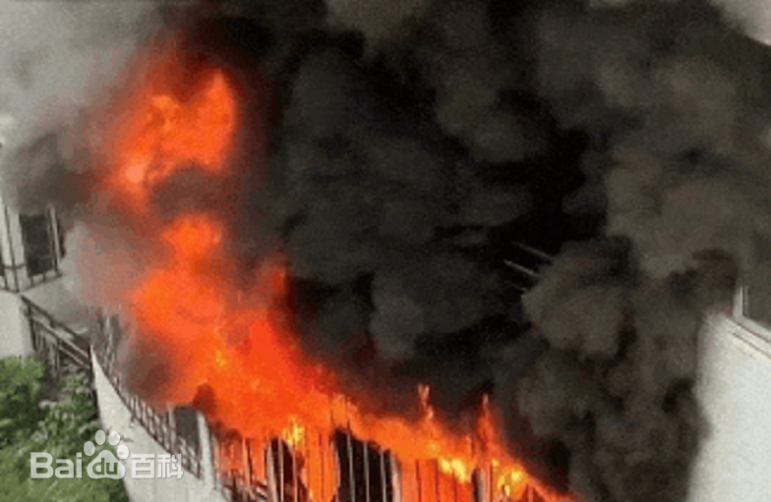
2024年5月25日6时11分，中国传媒大学中蓝学生公寓一期D区一层某宿舍因烟感器触发警报，校消防及安保人员迅速抵达现场并报警。朝阳消防接警后6时39分扑灭明火，初步核查显示事故疑似由充电宝引发。

Slide 14
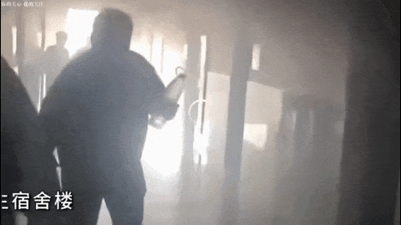
2024年4月17日，江苏省无锡XX职业技术学院一宿舍起火，一个床位的被子被烧毁，所幸无人员伤亡。据初步调查，火灾原因为学生的充电宝自燃引发火灾。

Slide 15
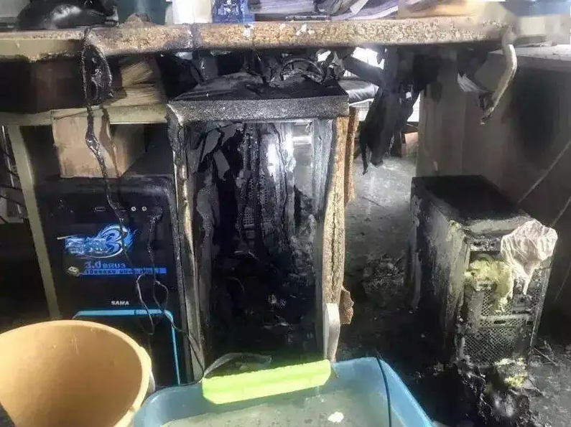
2021年3月19日下午４点左右，某高校3号男生宿舍楼突然起火，猛烈的大火很快将整间宿舍烧个精光，所幸没有人员受伤。据调查，这个宿舍存在着私拉电线的现象，当天下午宿舍内的电脑又一直没关，电脑发热引发了火灾。

Slide 16
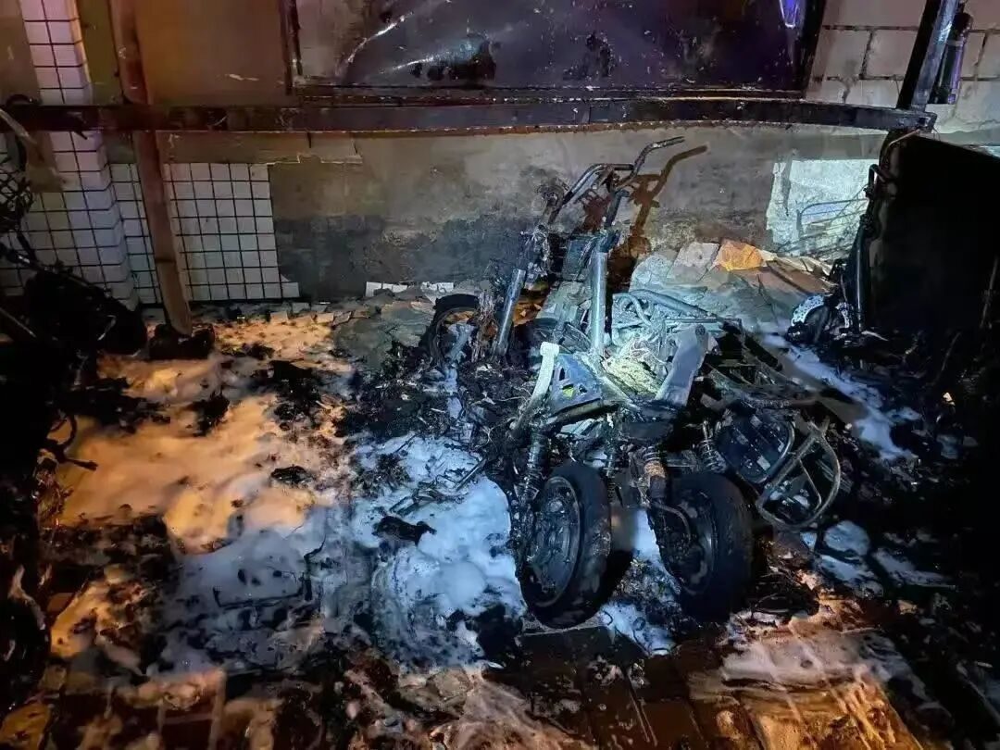
2024年11月8日，广东省东莞市一高校宿舍楼一楼突然发生火灾，爆燃冲起很高的火焰，据了解是电动自行车引发的火灾，消防救援人员第一时间赶到现场灭火，所幸无人员受伤。

Slide 17
高校其他火灾案例
东北高校——1000多名女生凌晨逃
2003年23日5时40分左右，东北高校4号女生宿舍219室突发大火；火灾的缘由为219寝室内仅同学用“热得快”烧水，因晚上突然停电，她只好从水壶中拔下“热得快”放到床上，但忘了切断电源；早晨，她醒来后发觉床上的“热得快”
已经将床铺引着，慌张之下，四处敲门喊醒其他寝室的同学；由于这名女生逃命时打开了寝室的门，结果通风后火势更加猛烈；
武汉高校——3楼只剩下断壁残坦
2003年2月20日凌晨5时，武汉高校测绘校区一男生宿舍4栋三楼一寝室突发大火，火借风勢瞬时吞噬了整个三楼22间寝室；7时10分，大火基本被扑灭，3楼烧得只剩下断壁残垣；
济南某医学院——5人死
1998年1月22日凌晨2时，在济南某医院实习的某医学院10名同学，因用电炉不慎起火，烧死5人；
其他6起火灾——个人物品被付之一炬
2003年12月2日早上6时49分，北京交通高校18号楼6层一学生宿舍发生火灾；起火缘由是同学使用“热得快”将水烧干所致；据介绍，此次火灾共烧毁4张床，4床被褥和一些日用品等；
2003年10月3日，北京交通高校学生宿舍发生火灾，是由于使用热得快烧水所致；
2003年2月11日，中心民族高校8号楼学生宿舍发生火灾，经调查为宿舍内私拉电线所致；
2002年11月6日，西安联合高校学生宿舍失火，缘由为使用电炉做饭，明火点燃地上报纸造成火灾；
2001年12月17日深夜，四川高校东区一座学生宿舍楼发生火灾；一学生寝室内电脑，电视等全部物品全遭焚毁；
2001年12月17日，四川高校一学生宿舍发生火灾，失火缘由为台灯使用时间过长引燃床单；

Slide 18
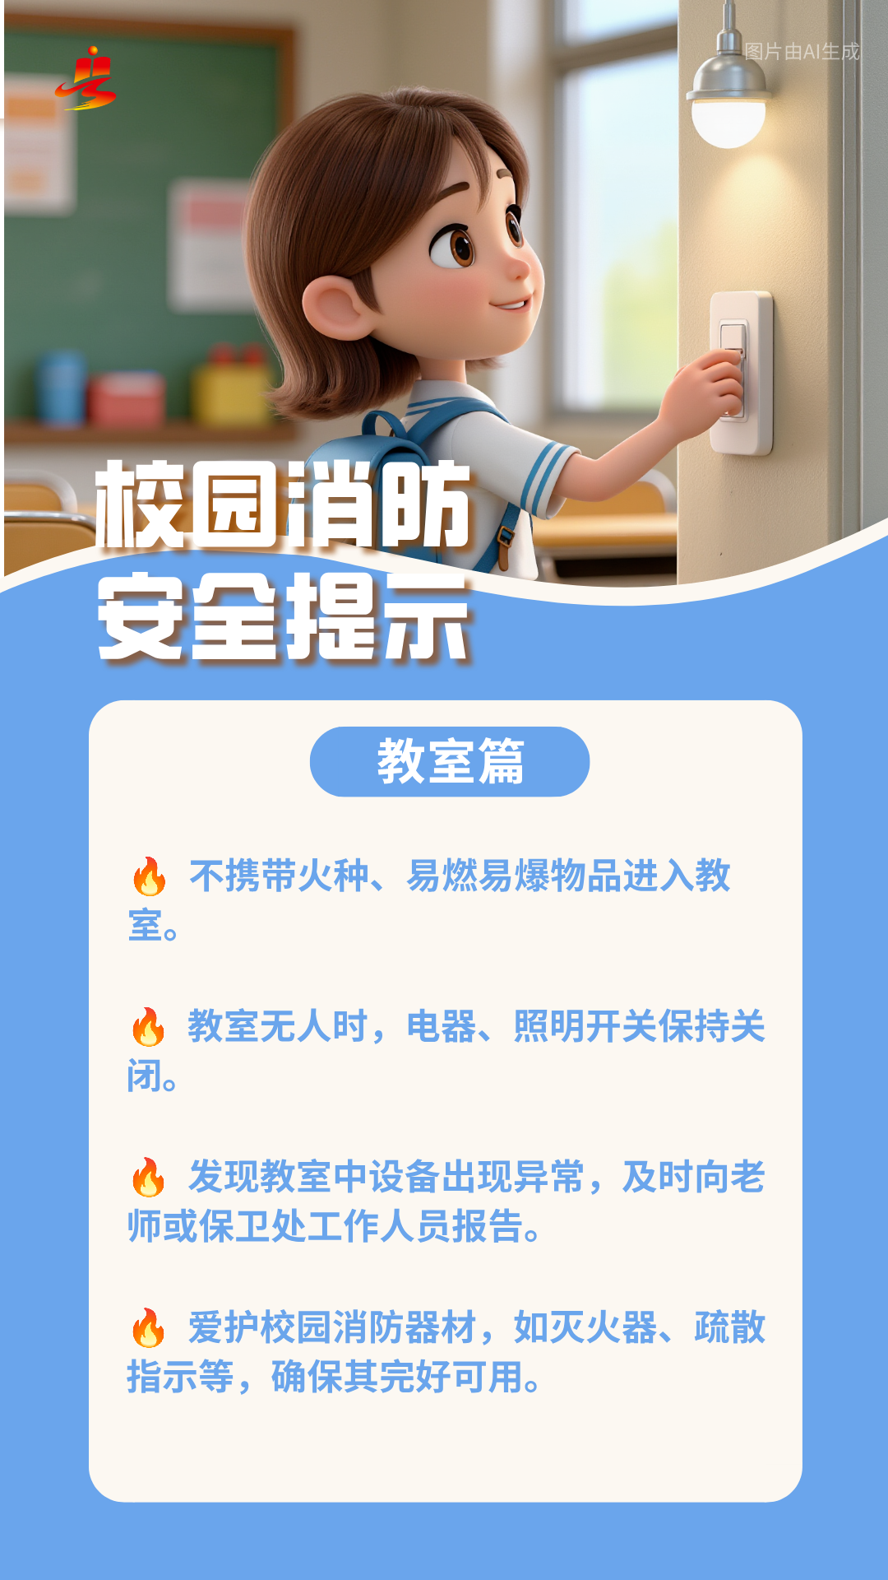
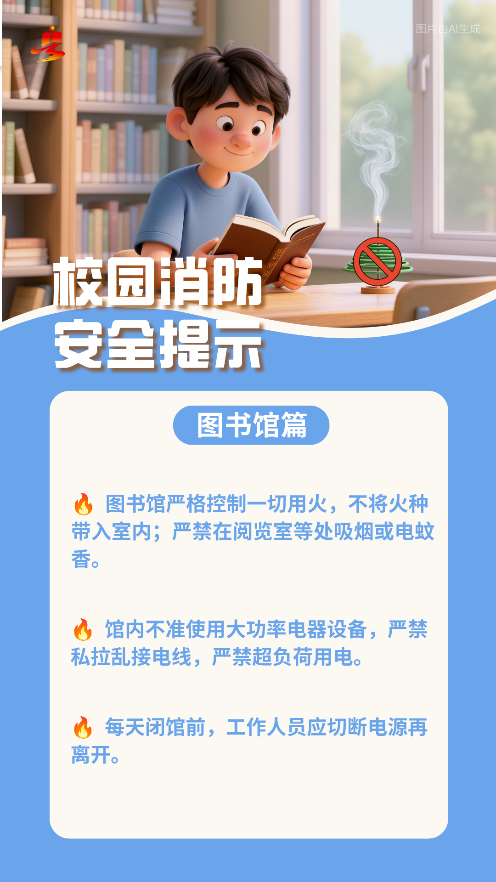
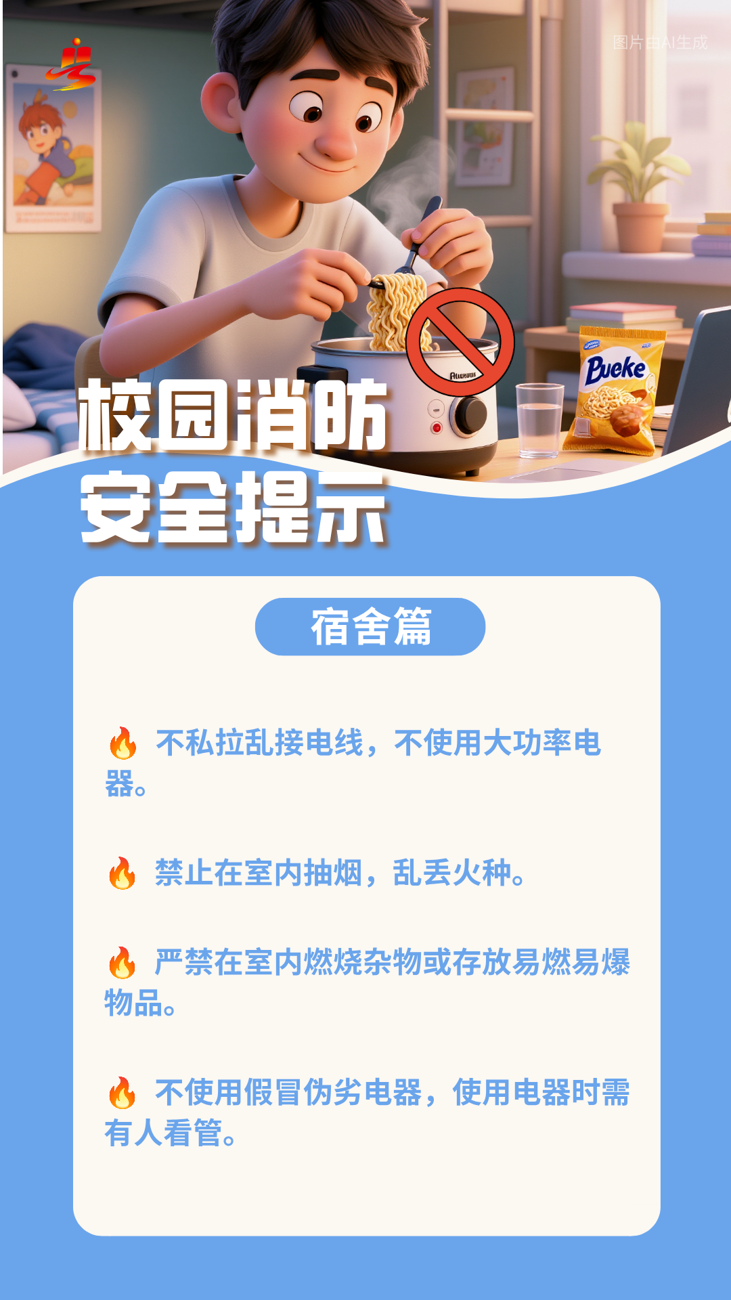

Slide 19
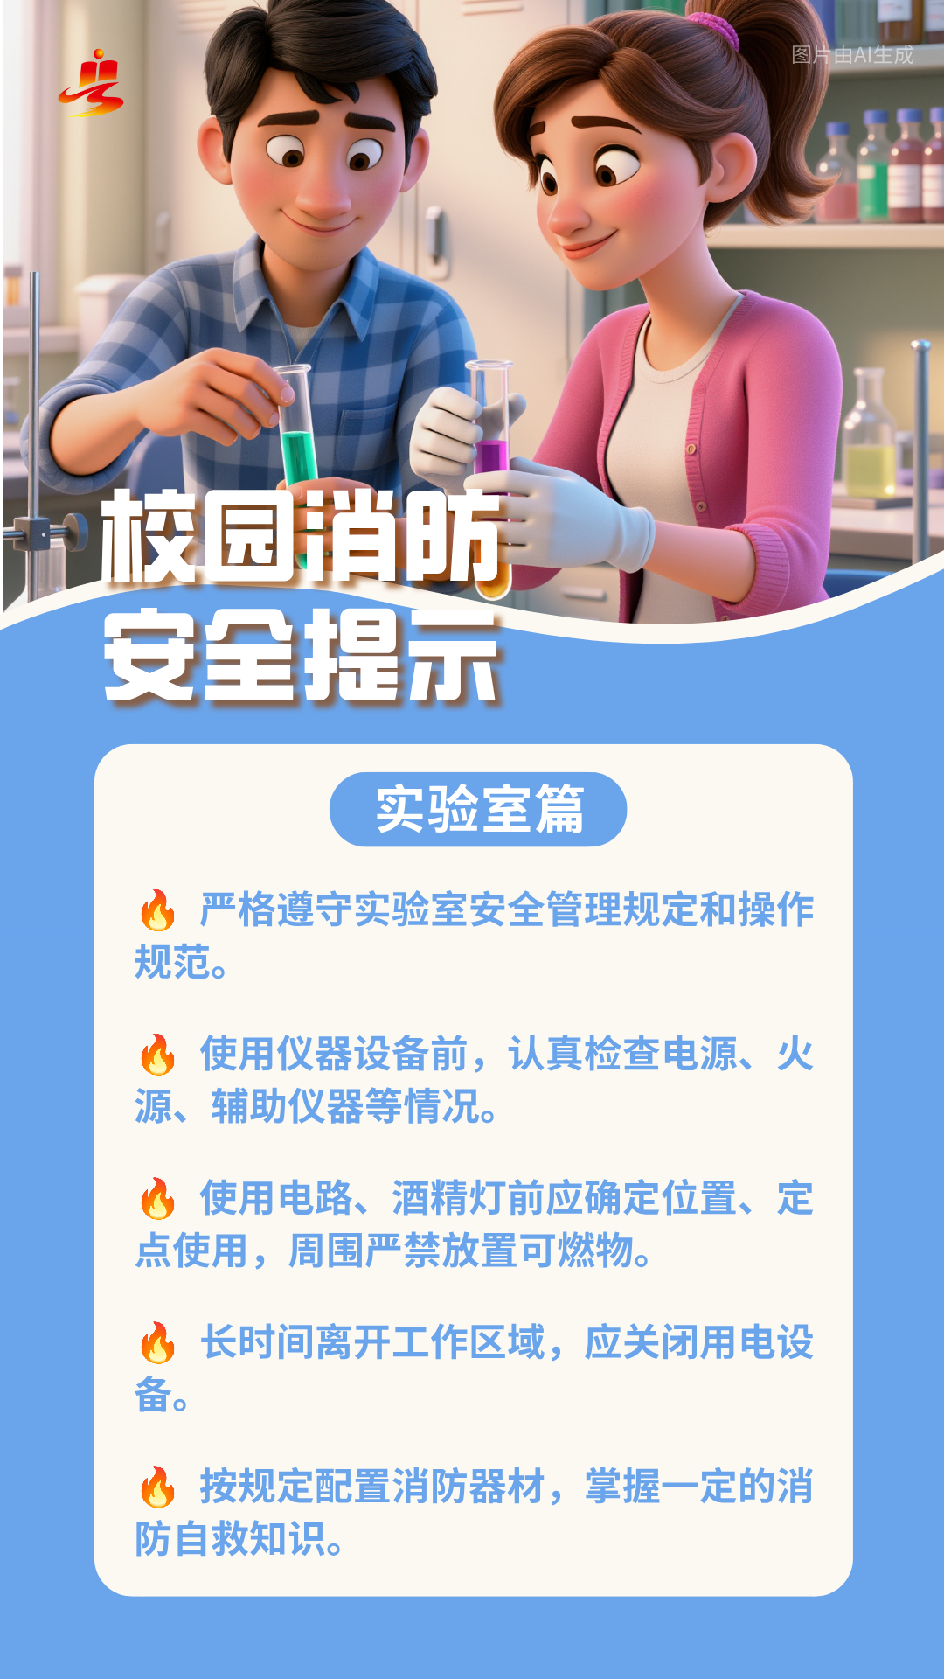
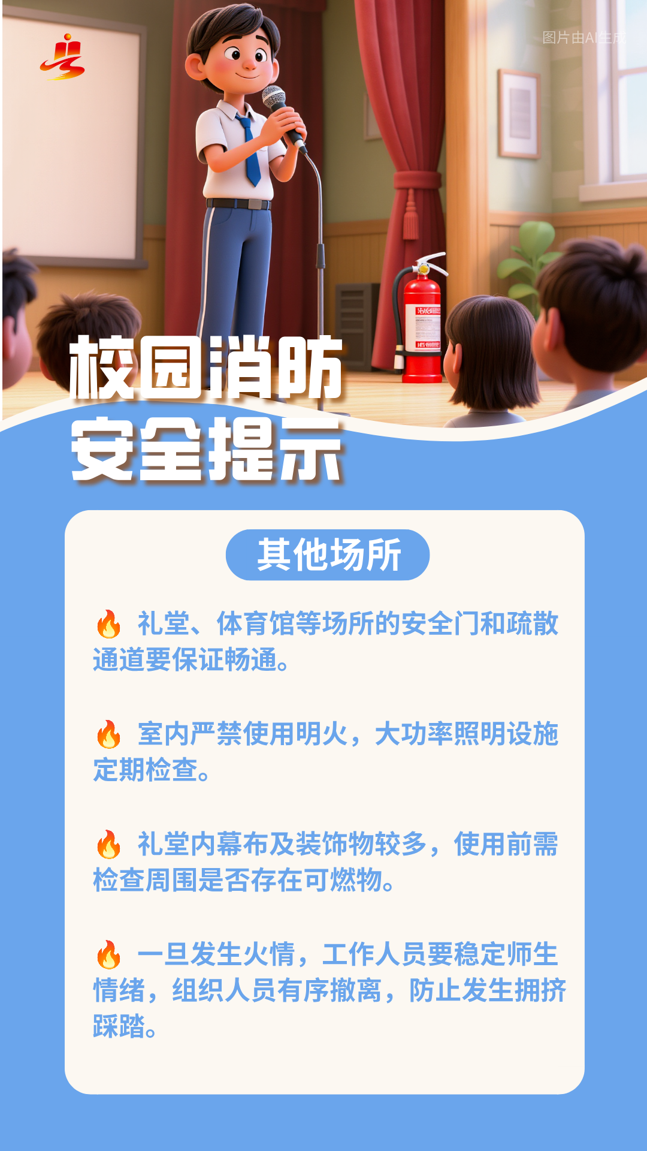
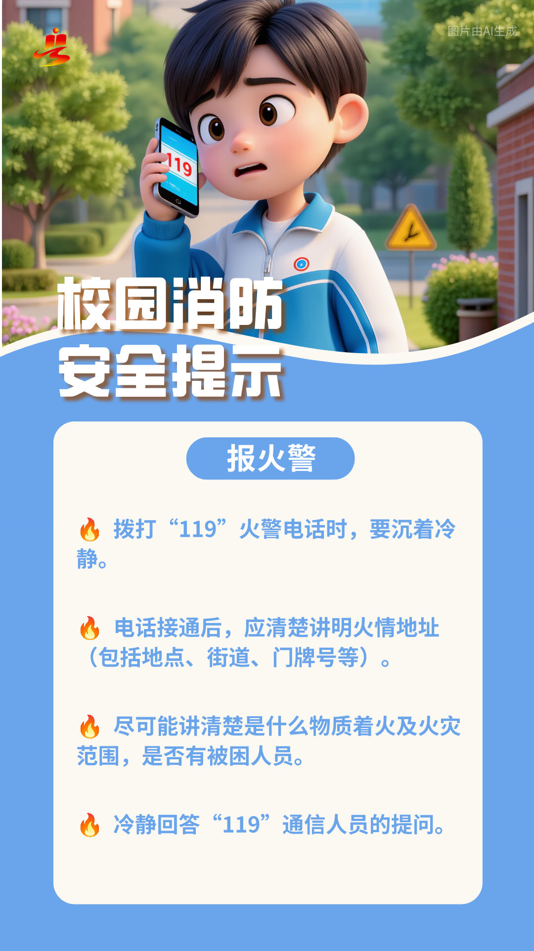

Slide 20
第三部分
失火逃生

Slide 21
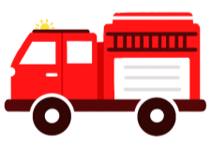

失火逃生
火势发展，立即跑到室外，如教室里已充斥大量烟气，撤离时可用手绢，衣袖等捂住鼻口，并弯腰低姿势快行，防止烟气吸入；
教室一旦失火，在火势尚小时，可立即用教室里配备的灭火器扑火自救，或用衣物将火压灭；
烟火封住下撤楼道，大门时，可迅速撤往楼顶平台等待救援；身上着火时不要惊慌奔跑，可就地打滚，压灭火焰也可脱下着火衣裤，用脚踩灭。
别的教室失火，当火势尚未控制楼道时，应立即离开教室，迅速进入安全通道向外疏散；

Slide 22
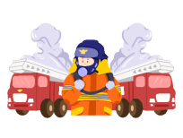

宿舍逃生
当发生火灾时应当报警与灭火同时进行。
火灾现场只有一个人时应一边呼救一边进行灭火
如果火灾初起阶段燃烧面积很小自己完全有把握将火扑灭就应当立即采用最短时间最有效的方法将火扑灭。灭火时应当注意先切断通向火场的电源，灭火的同时应设法转移火场，转移不了的应设法降温冷却。
如果发现火势已很大自己难以扑灭就应当立即拨打119报警。报警时要讲清楚起火的详细地点具体到楼层、房号、燃烧物及火势大小

Slide 23
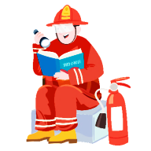
家中失火
01
发现火灾迅速拨打火警电话119。报警时要讲清详细地址、起火部位
着火物质、火势大小、报警人姓名及电话号码，并派人到路口迎候消防车。家中一旦起火，不要惊慌失措，如果火势不大，应迅速利用家中备用的简易灭火器材，采取有效措施控制和扑灭火灾。
02
油锅着火，不能泼水灭火，应关闭炉灶燃气阀门，直接盖上锅盖或用湿抹布覆盖，令火窒息。还可向锅内放入切好的蔬菜冷却灭火。煤气罐着火，要用浸湿的被褥、衣物等捂盖灭火，并迅速关掉阀门。家用电器或线路着火，要先切断电源，再用干粉或气体灭火器灭火以防触电或电器炸伤。救火时不要贸然开门窗，以免空气对流，加速火势蔓延。

Slide 24
逃生事项
千万不要使用电梯
如被困于高处呼救无效时
千万不要使用电梯，应从消防疏散楼梯撤离。按照火灾逃生路线图或疏散指示标志逃生。
如被困于高处呼救无效时，可在窗前挥动被单、毛巾、枕套等，引起别人注意。
必须随身携带钥匙
不能直接往楼下跳
必须随身携带钥匙，一旦去路被堵，可以及时退回房间再寻良策。在可能的情况下，逃生时一边跑一边敲门通知其他人逃生。如果有警铃开关，应立刻按动警铃报警。
如果门窗、通道、楼梯等被烟火封住，应充分利用救生绳、住所如果离楼顶较近，可直奔楼顶平台或阳台，发出求救信号并耐心等待救援人员到来。无论遇到何种情况，都不能直接往楼下跳。

Slide 25
拨打火警电话“119”注意事项
要记清火警电话“119”。拨打电话时一定要沉着冷静，关键是要把情况用尽量简练的语言表达清楚。电话接通以后，要准确报出失火的地址、什么东西着火、火势大小、有没有人被困、有没有发生爆炸或毒气泄漏以及着火的范围等。
失
火
逃
生
在说不清楚具体地址时，要说出地理位置、周围明显建筑物或道路标志。将自己的姓名、电话或手机号告诉对方，以便联系。注意听清接警中心提出的问题，以便正确回答。打完电话后，立即派人到交叉路口等候消防车，引导消防车迅速赶到火灾现场。如果火情发生了新的变化，要立即告知公安消防队，以便他们及时调整力量部署。

Slide 26
第四部分
防火十法

Slide 27
防火十法
要弄熄火柴梗，把烟头掐灭在烟缸内，不在酒后或睡前躺在床上或沙发上吸烟。
要及时关闭电源开关及煤气、液化气总阀门。外出时、临睡前熄灭室内外火种
要确保走道、楼梯的畅通，不在楼层通道和安全出口处堆物封堵
不要玩火，不要玩弄电器设备，发现电器或线路故障要及时报修
要在规定区域内燃放烟花爆竹
不乱接乱拉电线，严禁使用热得快、电热壶、电熨斗等大功率电器
宿舍内不存放酒精、油漆、烟花爆竹等易燃易爆物品
熟悉身边的消防器材的使用方法，以便能及时扑灭初期火灾
不把点燃的蚊香贴靠在床沿和窗帘处
宿舍内严禁使用明火

Slide 28
第五部分
灭火十招

Slide 29
灭火十招
01
发现着火要大声呼喊并迅速拨打火警电话119，讲清地点，然后派人在路口迎候消防车。
02
扑灭火苗要就地取材，如毛毯、棉被罩住火焰，然后将火扑灭。
03
也可及时用面盆，水桶等传水灭火，或利用楼层内的灭火器材及时扑灭火头。
04
个别物品着火，要赶快把着火物搬到室外灭火。
05
油锅起火，直接盖上锅盖灭火。

Slide 30
灭火十招
06
家用电器着火，要先切断电源，然后用毛毯、棉被覆盖窒息灭火，如仍未熄灭，再用水浇。
07
电视机着火用毛毯、棉被灭火时，人要站在侧面，防止显像管爆裂伤人。
08
救火时门窗要慢开，以免空气对流加速火焰蔓延和火焰突然窜出伤人。
09
要就着火附近的可燃物及液化气罐及时疏散到安全的地方。
10
利用就近的灭火器等消防器材迅速灭火。

Slide 31
第六部分
消防安全二十条

Slide 32
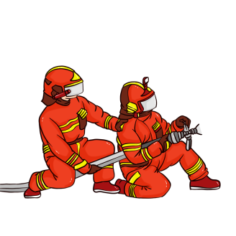
消防安全二十条
一、父母师长要教育儿童养成不玩火的习惯，任何单位不得组织未成年人扑灭火灾。
二、切莫乱扔烟头和火种。
三、室内装修不宜采用易燃可燃材料。
四、消火栓关系公共安全，切勿损坏、圈占或埋压。
五、爱护消防器材，掌握常用消防器材的使用方法。
六、切勿携带易燃易爆物品进入公共场所、乘坐公共交通工具。

Slide 33
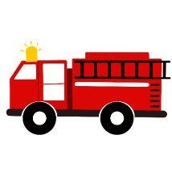

消防安全二十条
七、进入公共场所要注意观察消防标志，记住疏散方向。
八、在任何情况下都要保持疏散通道畅通。
九、任何人发现危及公共消防安全行为，都可向公安消防部门或值班公安人员举报。
十、生活用火要特别小心，火源附近不要放置可燃、易燃物品。
十一、发现煤气泄露，速关阀门，打开门窗，切勿触动电器开关和使用明火。
十二、电器线路破旧老化要及时修理更换。
十三、电路保险丝熔断，切勿用铜丝代替。

Slide 34



消防安全二十条
十四、不能超负荷用电。
十五、发现火灾速打报警电话119，消防队救火不收费。
十六、了解火场情况的人，应及时将火场内被困人员及易燃易爆物品情况告诉消防人员。
十七、火灾袭来时要迅速疏散逃生，不要贪恋财物。
十八、必须穿过浓烟逃生时，应尽量用浸湿的衣物披裹身体，捂住口鼻，贴近地面。
十九、身上着火，可就地打滚，或用厚重衣物覆盖压火苗。
二十、大火封门无路逃生时，可用浸湿的被褥、衣物等堵塞门缝泼水降温，呼救待援。

Slide 35
第七部分
消防设施

Slide 36
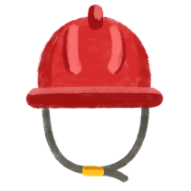

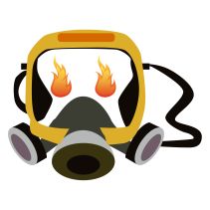
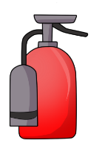
消防用品
安全帽
消防栓
防毒面具
灭火器

Slide 37




消防用品
消防车
报警系统
灭火设备
火警帽

Slide 38

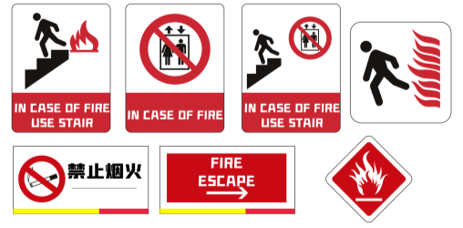

消防标志

Slide 39
第八部分
消防器械使用方法

Slide 40

打开消
防栓门
取出消防水带
向火场铺设消防水带
连接消防水阀
连接消防水枪
对准火势地点
打开水
阀供水

Slide 41

用消防栓灭火至少有3人，2人握水枪，1人开阀。
使用
方法
防止水枪与水带，水带与阀门脱开，造成高压水伤人。
使用消火栓应先检查是否断电，断电后方可进行施救。
使用消火栓救火，尽量避免消防水流向电梯厅。

Slide 42
消防器械使用方法
用消防扳手拧开消防栓左侧或右侧的接口
用消防扳手拧开消防栓左侧或右侧的接口，将水带一端接在接口上，另一端结上水枪。用消防钥匙逆时针缓慢拧开位于消防栓顶部的阀门，即可出水。水压和水量的大小由开启阀门的大小控制。
使用前要将瓶体颠倒几次，使筒内干粉松动
除掉铅封或钥匙
拔掉保险销
左手握着喷管
右手提着压把
注意：在距离火焰两米的地方，右手用力压下压把，左手拿着喷管左右摆动，喷射干粉覆盖整个燃烧区。适宜扑救石油产品、油漆、有机溶剂、液体、气体、电气火灾。但是不能扑救轻金属燃烧的火灾。

Slide 43
推车式干粉式灭火器使用办法
01
02
03
把干粉灭火器拉或推到现场,右手抓喷粉枪，左手顺势展开喷粉胶管至平直，不能弯折或打圈。
除掉铅封，拔掉保险销，用手掌使劲按下供气阀门,左手把持喷粉枪管托
右手把持枪把，用手指扳动喷粉开关，对准火焰喷射。不断靠前左右摆动喷粉枪，把干粉笼罩住燃烧区
注意：推车式灭火器适用于扑救油类易燃液体，气体和电器设备的初起火灾。

Slide 44
01
使用时，先鸭嘴式的先拔掉保险销，压下压把即可。
02
手轮式的要先取掉铅封，然后按逆时针方向旋转手轮，即可喷出。
03
注意手指不要碰到喇叭筒，会有冻伤的可能。
04
灭火时，二氧化碳灭火器要接近着火点，在上风方向喷射。
注意：二氧化碳灭火器适宜扑救贵重仪器设备，档案资料，计算机室内火灾，不导电所以适宜扑救带电的低压电器设备和油类火灾，但不能扑救钾、钠、镁、铝等物质火灾。对二氧化碳灭火器要定期检查，重量少于5%时，应及时充气和更换。二氧化碳灭火器的报废期限最长为12年。

Slide 45
注意：泡沫能覆盖在燃烧物的表面，防止空气进入。适宜扑救液体火灾，不能扑救水溶性可燃、易燃液体的火灾，如：醇、酯、醚、酮等物质和电器火灾。泡沫灭火器存放应选择干燥、阴凉、通风并取用方便之处不可靠近高温或可能受到曝晒的地方，以防止碳酸分解而失效；冬季要采取防冻措施，以防止冻结；并应经常擦除灰尘、疏通喷嘴，使之保持通畅。
01
使用时，先用手指堵住喷嘴将筒体上下颠倒两次，就有泡沫喷出。
02
对于油类火灾，不能对着油面中心喷射，以防着火的油品贱出，顺着 火缘根部的周围，向上侧喷射，逐渐覆盖油面。
03
使用时不可将筒底筒盖对着人体，以防万一发生危险。

Slide 46
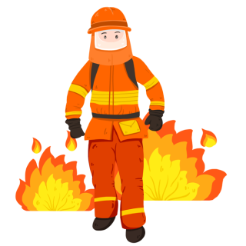
1、灭火器使用时，一般在距离燃烧物5米左右地方使用，不过对于射程近的灭火器，可以在2米左右不过最好是看现场的情况而定。
2、喷射时，应采取由近而远、由外而里的方法。
3、灭火时，人要站在上风处。
4、注意不要将灭火器的盖与底对着人体，防止弹出伤人。
5、不要与水同时喷射在一起，以免影响灭火效果。
6、扑灭电器火灾时，应先切断电源，防止触电。
7、持喷筒的手应握住胶质喷管处，防止冻伤。

Slide 47
感谢聆听！
全民消防、生命至上——安全用火用电

